Slide 1
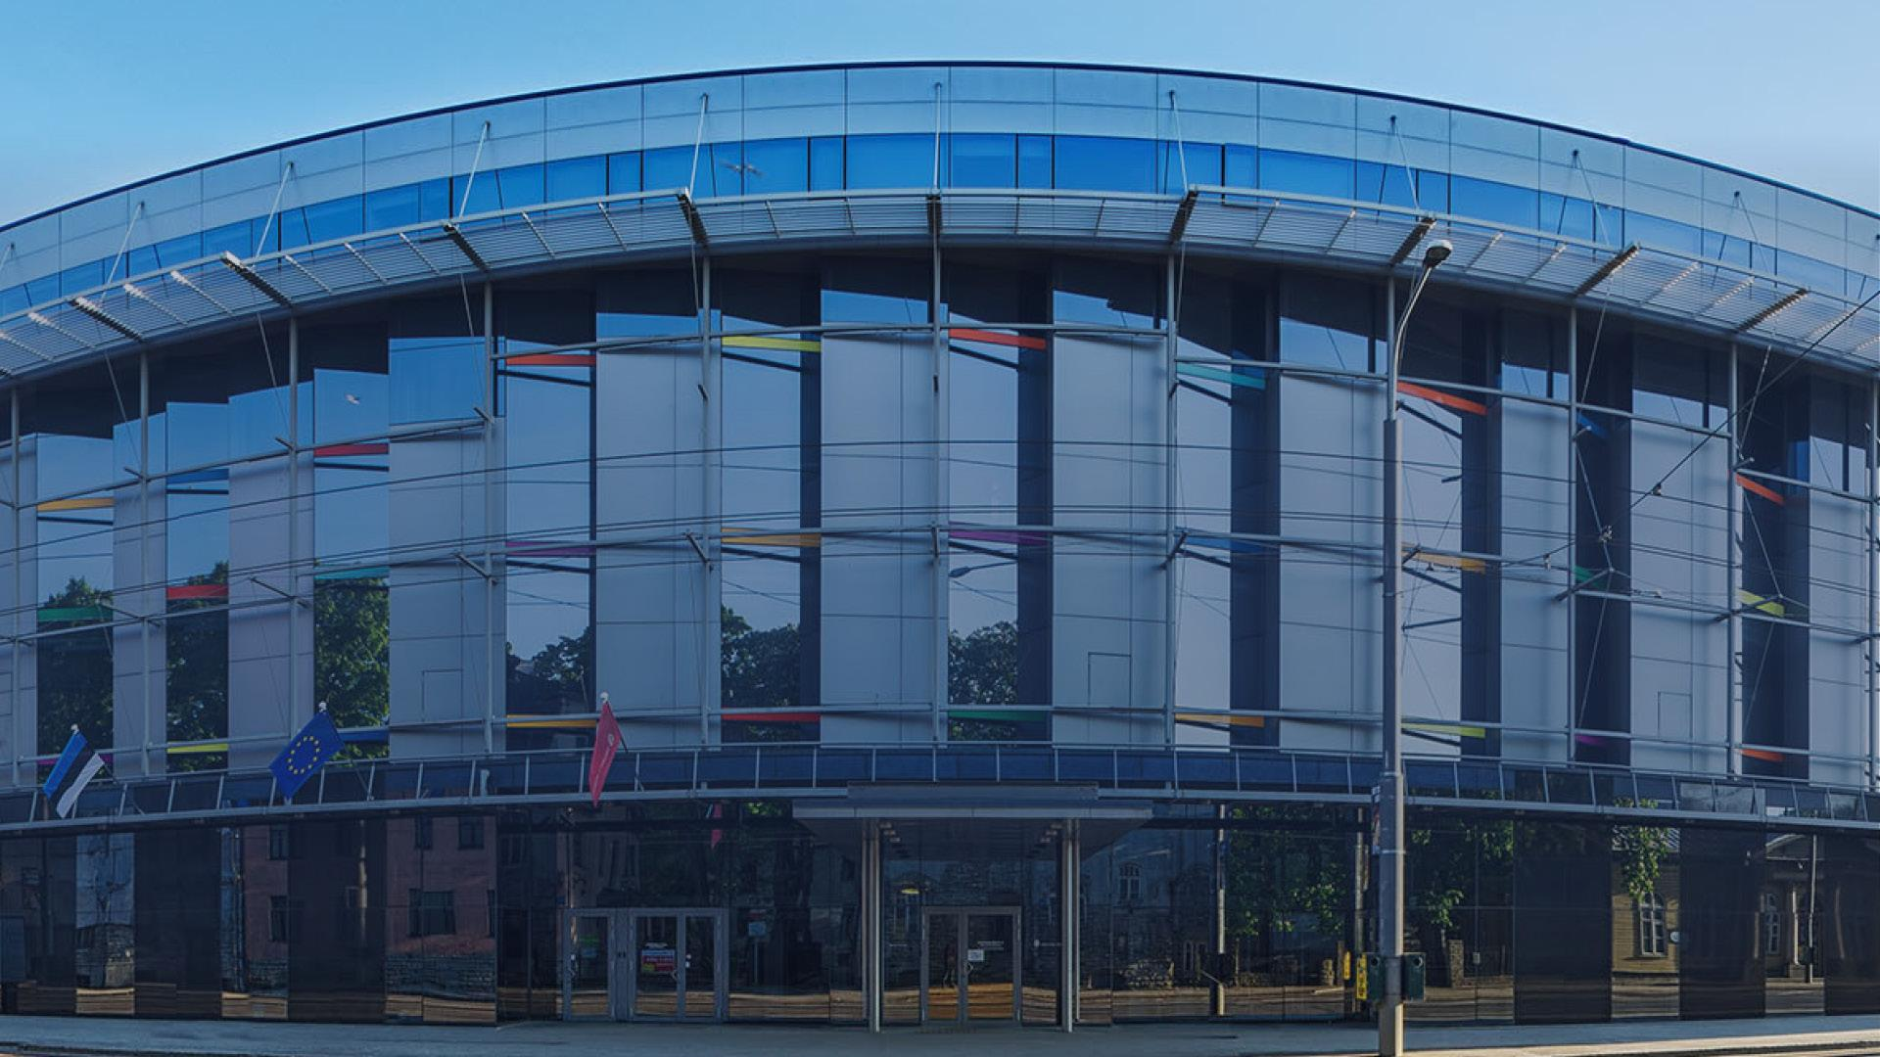
ELU
Üliõpilaste tagasiside - arvamusest muudatuseni

Slide 2
Erialad ja juhendajad
Sotsiaaltöö
Integreeritud loodusteadused
Eripedagoogika
Euroopa nüüdiskeeled ja kultuurid
Noorsootöö
Alushariduse pedagoogika
Bioloogia
Informaatika
Jaapani uuringud
Haldus- ja ärikorraldus
Õigusteadus
Juhendaja: Karina Ivanova
Kaasjuhendajad:
Elina Malleus-Kotšegarov
Helen Joost

Slide 3
Probleem
Üliõpilastel puudub ülevaade tagasiside kasutamisest – kas ja kuidas nende arvamusi arvesse võetakse.
Tagasiside mõju vähene nähtavus vähendab motivatsiooni vastata ja võib jätta mulje, et tudengite arvamust ei väärtustata.
Tallinna Ülikoolis puudub vorm, millega süsteemselt ja sihipäraselt koguda vilistlaste tagasisidet, kuigi just vilistlastel on ainulaadne vaade sellele, kuidas ülikoolis omandatud haridus mõjutab nende tööelu ja karjääri.

Slide 4
Olulisus
Tagasiside on kvaliteetse ja õppimiskeskse kõrghariduse võtmeelement – aitab mõista, millised õpetamismeetodid töötavad ja kus on arenguruumi.
Hästi toimiv tagasisidesüsteem motiveerib õppijaid ning toetab õppejõudude ja ülikooli arengut.

Slide 5
Olulisus (II)
Kui üliõpilased näevad, et nende arvamus mõjutab otsuseid, kasvab nende soov aktiivselt panustada.
Tõhus tagasiside ei peegelda ainult õppijate kogemusi, vaid kujundab paremat haridust.
Vilistlaste tagasiside aitab hinnata õppekavade asjakohasust, täiustada neid vastavalt tööturu vajadustele ning tugevdada ülikooli ja vilistlaste koostööd.

Slide 6
Eesmärk
Analüüsida üliõpilaste tagasisidesüsteemi õppija vaatenurgast – mis toetab ja mis takistab kasutajakogemust.
Töötada välja andmepõhised ja õppijasõbralikud lahendused, mis:
  suurendavad vastamise aktiivsust;
  tõstavad tagasiside kvaliteeti ja sisulist väärtust;
  tagavad, et tagasisidet päriselt kasutatakse õppetöö parendamiseks.
Suurendada üliõpilaste tagasiside nähtavust ning parendada selle kasutamise läbipaistvust.
Luua sisuline ja praktiline vilistlasküsitlus, mida TLÜ saab kasutada tagasiside kogumiseks ja õppekavade arendamiseks.

Slide 7
Rakendatud tegevused
Viidi läbi küsitlus, et uurida:
  Millises kanalis või vormis soovivad tudengid näha tagasiside põhjal tehtud muudatusi?
  Miks tudengid ei vasta aktiivselt ülikooli küsitlustele?
Analüüsiti tulemusi ning koostati tähelepanekud ja soovitused ülikooli juhtkonnale õppijakeskse tagasisidesüsteemi arendamiseks.

Slide 8
Rakendatud tegevused (II)
Koguti sisendit TLÜ õppekava juhtidelt küsitluse vormis. Koostati vilistlasküsitlus ja viidi läbi testimine pilootgrupil.
Analüüsiti teadusartikleid ja koostati soovitused konstruktiivse tagasiside andmiseks. Tehti omavahel koostööd – ühe rühma küsimustikku sai lisatud kolm küsimust, mille tulemused olid sisendiks soovituste koostamisele.

Slide 9
Projekti teaduspõhisus
Enesereguleeritud õppimise kontseptuaalne mudel (Nicol & Macfarlane-Dick, 2006): seitse tõhusa tagasiside põhimõtet eneseregulatsiooni toetamiseks.
Varasemad praktikad Eesti kõrgkoolides (Haaristo, 2014).
Varasemad vilistlasküsitluste uuringud (Cabrera et al., 2005; Volkwein, 2010).
Enesemääratlusteooria (Deci & Ryan, 1985): inimene on motiveeritud, kui ta tunneb end autonoomse, pädeva ja seotuna.

Slide 10
Projekti teaduspõhisus (II)
Ootuste-väärtuse teooria (Flake jt, 2015):
inimesed tegutsevad, kui nad usuvad edusse ja peavad tegevust väärtuslikuks.
Neljaosaline tagasiside kirjaoskuse teooria (Carless ja Boud, 2018):
tagasiside väärtustamine, tõlgendamine, rakendamine ja emotsionaalne juhtimine.
Sotsiaalse õppimise teooria (Bandura 1986):
tagasiside andmist on õpitakse kõige paremini head eeskuju järgides.
Õpitud abituse teooria (Peterson jt, 1993):
kui üliõpilased usuvad, et nende tagasiside ei muuda midagi, väheneb motivatsioon seda anda.

Slide 11
Interdistsiplinaarsus
Noorsootöö: aitas kujundada kaasamisstrateegiaid.
Alushariduse pedagoogika: tagas selge ja arusaadava kommunikatsiooni.
Eripedagoogika: tagas ligipääsetavuse ja individuaalsete vajadustega arvestamise.
Integreeritud loodusteadused: aitas struktureerida analüüsiprotsessi.
Euroopa nüüdiskeeled ja kultuurid: aitas tekste selgemalt sõnastada ning tõi projekti suurendatud kultuuridevahelise teadlikkuse.
Jaapani uuringud: toetas kultuurilise tundlikkuse ja mitmekesiste perspektiivide mõistmist.
Õigusteadus: aitas keerulise teabe lihtsasti mõistetavaks tekstiks siduda.
Sotsiaaltöö: aitas eri taustaga inimestega suhtlemisel.
Haldus- ja ärikorraldus: aitas projekti ellu viia, andes teadmisi muudatuste juhtimisest.
Informaatika: aitas andmete kogumise ja analüüsi tehnoloogiliste lahendustega.

Slide 12
Projekti tulemused
Ilmnes selge vajadus näidata, kuidas tudengite tagasiside on mõjutanud otsuseid ja protsesse. Informatsioon peaks olema esitatud visuaalselt köitvas vormis ja olema lihtsasti arusaadav.
Kaardistati õppekava juhtide info- ja koostöövajadused seoses vilistlastega. Valmis Tallinna Ülikooli vilistlasküsitluse kavand, mida õppeosakond saab kasutada vilistlasküsimustiku edasiarendamisel. Loodi alus TLÜ ja selle vilistlaste tihedamaks koostööks.
Koostati konstruktiivse tagasiside soovitused Tallinna Ülikooli üliõpilastele. Selleks kasutati teadusartiklite analüüsi ning lisati juurde näited tõhusast ja ebatõhusast tagasisidest.

Slide 13
Projekti tulemused (II)
Samuti viidi läbi küsitlus üliõpilaste motivatsiooni ja seda mõjutavate tegurite väljaselgitamiseks ülikoolis korraldatavatele küsitlustele vastamisel.
Küsitlus viidi läbi 9.–20. aprillini 2025.
Vastas 490 tudengit (454 eesti ja 36 inglise keeles) ehk 7,5% üliõpilastest.
Vastanutest 80,8% olid naised, 16,5% mehed ja 2,7% ei avalikustanud oma sugu.
Kõige rohkem vastajaid oli vanuserühmas 19–24 aastat (46,1%).
Vastajatest 67,8% bakalaureuseõppes, 29% magistriõppes ja 3,3% doktorantuuris.
Vastajaid kõikidest akadeemilistest üksustest. Kõige rohkem vastajaid HTI-st (29,4%), TÜHI-st (20,4%) ja ÜTI-st (17,4%).

Slide 14
Projekti tulemused (III)
Kõige enam oli osaletud ainekursuse küsitlustes ÕIS-is (97,4%), esmakursuslase küsitluses ÕIS-is (71,8%) ja üliõpilaste koostatud küsitlustes (56,1%).
Küsitluses paluti hinnata ÕIS-i kaudu tagasiside andmise lihtsust skaalal 1–5. Enamik vastajaid pidas tagasiside kogumist pigem lihtsaks: 50,6% valis hindeks 4 ja 26,5% hindeks 5. Hinde 3 valis 15,1% vastajatest.
Peamine motivaator küsitlustele vastamiseks on praktiline vajadus (72,9% – ilma vastamiseta ei saa järgmist õpingukava esitada), kuid tähtsad on ka soov mõjutada õppetegevust (52,2%) ja näha vastamist olulise õppeprotsessi osana (44,5%).
Kõige enam oli osaletud ainekursuse küsitlustes ÕIS-is (97,4%), esmakursuslase küsitluses ÕIS-is (71,8%) ja üliõpilaste koostatud küsitlustes (56,1%).

Slide 15
Projekti tulemused (IV)
Küsitlustele mittevastamise põhjustena toodi välja kahtlus, et tagasiside midagi muudab (69,6%), küsitlusi on liiga palju (51%) ja vastamiseks pole aega (37,8%).
Vastajatest 80,4% märkisid, et neid motiveeriks küsitlustes vastama teadmine, et nende arvamus mõjutab tegelikult ülikooli otsustusprotsessi ja toob kaasa reaalseid muutusi. Vastanutest 71% pidas oluliseks küsitluste lühidust ja lihtsust.
Enamik vastajaid (73,7%) leidis, et kõige mugavam aeg ÕIS-i ainekursuste küsitluste täitmiseks on semestri lõpus, vahetult enne uue õpingukava esitamist.
Vastajatest 5,1% märkisid, et nende tagasiside on viinud ülikoolis märgatavate muudatusteni. Enamus vastanutest (63,7%) ei ole sellist mõju täheldanud.

Slide 16
Sidusrühmadeni jõudmine
Projekt mõjutab Tallinna Ülikooli õppeosakonda ja üliõpilasi, pakkudes lahendusi, kuidas edastada tudengitele ausamat ja tõhusamat tagasisidet. Intervjuupõhise küsitluse abil kaardistati tudengite ootused ja vajadused, mida jagati ülikooli erinevate osapooltega, et tagada tulemuste laialdasem rakendamine.
Küsitlust levitasime QR-koodiga plakatite abil, mis olid eksponeeritud ülikooli õppehoonete teadetetahvlitel. Lisaks kasutasime ka digikanaleid (ülikooli infokiri ja sotsiaalmeedia).

Slide 17
Sidusrühmadeni jõudmine (II)
Soovitusi plaanime jagada TLÜ üliõpilaste infokirjas maikuu lõpus ning enne seda ka TLÜ kodulehel ja TLÜ Üliõpilaste nõustamiskeskuse sotsiaalmeedias.
Projekt mõjutab peamiselt õppekava juhte, kelle jaoks on oluline saada tagasisidet vilistlastelt. See aitab mõista, kuidas on vilistlasi aidanud TLÜ-s omandatud haridus ja teadmised. Samuti võimaldab projekt tugevdada vilistlaste ja ülikooli koostööd.

Slide 18
Järeldused
Üliõpilased peavad tagasisidet oluliseks, kuid ei tunne, et nende arvamus mõjutaks otsuseid.
Vastamisaktiivsust vähendavad küsitluste ajastus ja vorm, eriti eksamiperioodil, kui kognitiivne koormus on suur.
Töö põhjal koostatud soovitused aitavad kujundada õppijakeskset ja usaldusväärset tagasisidesüsteemi, mis toetab õppe kvaliteeti.
Soovitame luua visuaalselt atraktiivse ja läbipaistva süsteemi (nt Tableau), mis näitab tudengitele nende tagasiside mõju.

Slide 19
Järeldused (II)
Soovitused aitavad lihtsustada tagasiside andmist, muutes selle:
kiireks, arusaadavaks ja õppijasõbralikuks;
atraktiivsemaks üliõpilastele, suurendades osalusaktiivsust;
tulemuseks on sisukam ja kasutatav tagasiside, mis toetab reaalseid parendusi õppetöös.
Vilistlaste tagasiside on oluline lüli kõrghariduse kvaliteedi arendamises:
võimaldab siduda lõpetajate kogemused õppekavade arendusega;
loob koostööl põhineva silla ülikooli ja vilistlaste vahel;
aitab hinnata, kui hästi valmistab õpe ette päriseluks ja töömaailmaks.

Slide 20
Kasutatud allikad
Bandura, A. (1986). The Health Psychology Reader. D. F. Marks (toim.), Social foundations of thought and action (lk. 94-106). SAGE Publications. https://books.google.ee/books?hl=en&lr=&id=PdY9o3l5vpYC&oi=fnd&pg=PA94&ots=uHeZoX3hgT&sig=zU4wGnOzGCeqyH2qwMY4du7h9xQ&redir_esc=y#v=onepage&q&f=false
Carless, D., & Boud, D. (2018). The development of student feedback literacy: Enabling uptake of feedback. Assessment & Evaluation in Higher Education, 43(8), 1315–1325. https://doi.org/10.1080/02602938.2018.1463354
Deci, E. L., & Ryan, R. M. (1985). Intrinsic Motivation and Self-Determination in Human Behavior. Springer Science & Business Media. https://doi.org/10.1007/978-1-4899-2271-7
Flake, J. K., Barron, K. E., Hulleman, C., McCoach, B. D., & Welsh, M. E. (2015). Measuring cost: The forgotten component of expectancy-value theory. Contemporary Educational Psychology, 41, 232-244. https://doi.org/10.1016/j.cedpsych.2015.03.002
Haaristo, H.-S. (2014). Üliõpilaste tagasiside Eesti kõrgkoolides. https://www.praxis.ee/uploads/2015/04/%C3%9Cli%C3%B5pilaste_tagasiside_aruanne_l%C3%B5plik.pdf
Nicol, D. J., & Macfarlane‐Dick, D. (2006). Formative assessment and self‐regulated learning: A model and seven principles of good feedback practice. Studies in higher education, 31(2), 199-218. https://doi-org.ezproxy.tlu.ee/10.1080/03075070600572090

Slide 21
Kasutatud allikad (II)
Peterson, C., Maier, S. F., & Seligman, M. E. (1993). Learned helplessness: A theory for the age of personal control. Oxford University Press. https://books.google.ee/books?id=7R0MQklgGcwC&lpg=PA3&ots=REtF4pKIi4&dq=Peterson%2C%20C.%2C%20Maier%2C%20S.%2C%20and%20Seligman%2C%20M.%20Learned%20Helplessness%3A%20A%20Theory%20for%20the%20Age%20of%20Personal%20Control.%20New%20York%3A%20Oxford%20University%20Press%2C%201993.&lr&pg=PA3#v=onepage&q&f=false
Svinicki, M. D. (2001). Encouraging Your Students to Give Feedback. New Directions for Teaching and Learning, 2001(87), 17. https://doi.org/10.1002/tl.24
Tamm, M. (2018). Vilistlaste rahulolu ja karjääritee seosed õppekava arendamisega. Haridusinnovatsiooni ajakiri, 12(2), 45–59.
Teichler, U. (Ed.). (2007). Careers of university graduates: Views and experiences in comparative perspectives (Vol. 17). Springer Science & Business Media.
Teichler, U. (2019). Higher education and the world of work: Conceptual frameworks, comparative perspectives, empirical findings (Vol. 16). Brill.
Volkwein, J. F. (2010). Assessing alumni outcomes. New Directions for Institutional Research, 2010(S1), 125-139.

Slide 22

AITÄH
KUULAMAST!
AITÄH
KUULAMAST!

